Slide 1
স্বাগতম

Slide 2
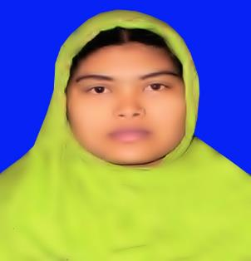
শিক্ষক পরিচিতি
মোছাঃ শাহনাজ পারভিন
সহকারী শিক্ষক
কাশিয়াবাড়ি সরকারি প্রাথমিক বিদ্যালয়

Slide 3
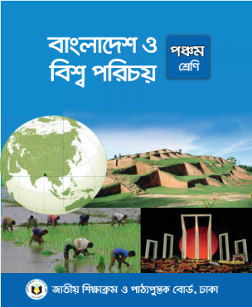
পাঠ পরিচিতি
শ্রেণিঃ পঞ্চম
বিষয়ঃ বাংলাদেশ ও বিশ্বপরিচয়
অধ্যায়ঃ বাংলাদেশের ঐতিহাসিক স্থান ও নিদর্শন
পাঠ শিরোনামঃ মহাস্থানগড়
পাঠ্যাংশঃ খ্রিষ্টপূর্ব .... খোদাই পাথর ।
সময়ঃ ৪৫ মিঃ
তারিখঃ ২২/০4/২০১9 খ্রিঃ ।

Slide 4
শিখনফল
এই পাঠ শেষে শিক্ষার্থীরা-
১৫.২.১ বাংলাদেশের ঐতিহাসিক নিদর্শন মহাস্থানগড় সম্পর্কে বলতে পারবে।

Slide 5
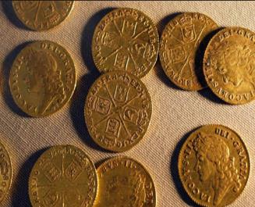
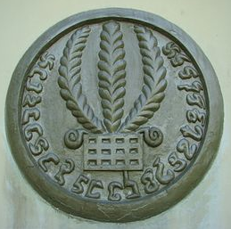
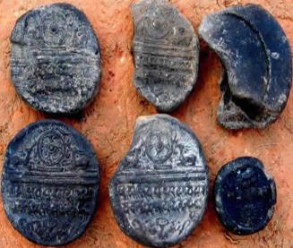
এসো কিছু ছবি দেখি
বিভিন্ন ধাতব মুদ্রা

Slide 6
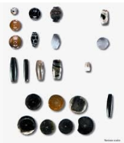
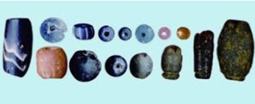
মহাস্থানগড়ের প্রাচীন পুঁতি

Slide 7
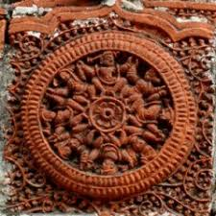
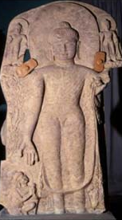
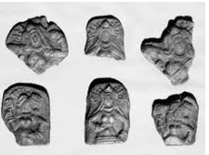
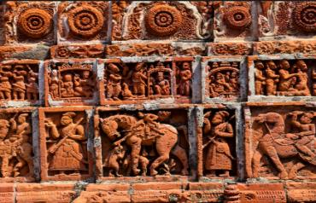
পোড়ামাটির ফলক

Slide 8
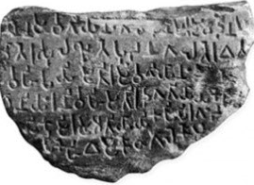
ব্রাহ্মী শিলা লিপি

Slide 9
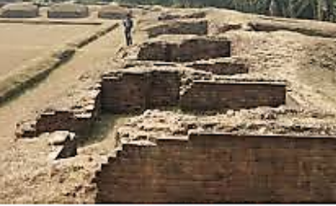
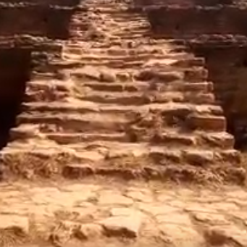
মন্দিরসহ অন্যান্য ধর্মীয় ভগ্নাবশেষ

Slide 10
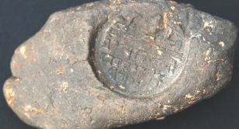
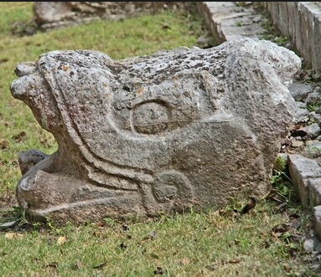
খোদাই পাথর

Slide 11
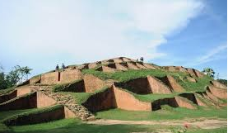
মহাস্থানগড়

Slide 12
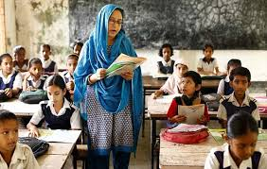
এসো আমরা মনযোগ দিয়ে পাঠটি পড়ি।

Slide 13
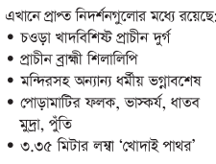
নিরব পাঠ
তোমার পাঠ্যবইয়ের 22 পৃষ্ঠা খুলে নিরবে পড় এবং কোন সমস্যা থাকলে জিজ্ঞেস কর।

Slide 14
দলীয় কাজ
শাপলা
জবা
গোলাপ
বেলি
প্রত্যেক দল
মহাস্থানগড়ের প্রাচীন নিদর্শন গুলোর
একটি তালিকা তৈরী কর ।

Slide 15
মূল্যায়ন
১। সঠিক উত্তরটিতে টিক (∙) চিহ্ন দিনঃ
মহাস্থানগড় কোন নদীর তীরে অবস্থিত?
ক) মেঘনা
গ) করতোয়া
√
খ)মধুমতি
ঘ) পদ্মা
২ । শুন্যস্থান পুরন কর ।
১৩
বগুড়া শহর থেকে মহাস্থানগড়…… কি.মি. দূরে অবস্থিত।

Slide 16
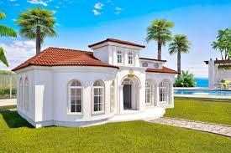
বাড়ির কাজ
মহাস্থান গড়ের
কোন কোন
জিনিস মানুষকে
আকৃষ্ট করবে তার
একটি তালিকা
পোষ্টারে লিখে
আনবে ।

Slide 17
ধ
ন্য
বা
দ

